Slide 1
PREHRANA IN ZDRAVJE

Slide 2
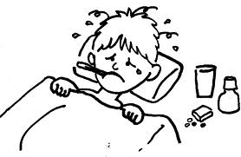
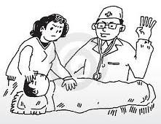
MATIČEK JE ZBOLEL
TRI DNI ŽE MATIČEK LEŽI, VROČINA GA KUHA,
NE JE IN NE SPI, LE VENOMER JOKA IN VENOMER
STOKA, KAKO GA TREBUŠČEK BOLI.
ZDRAVNIK, DOKTOR PIK PRIHITI, GA TIPLJE IN
GLEDA IN FANTU VELI:
»ČE JEDEL BOŠ FIGE IN HRUŠKE IN SLIVE,
JIH VSAKOKRAT DOBRO UMIJ!«

Slide 3
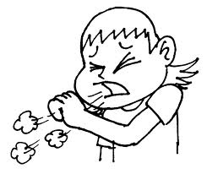
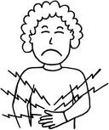
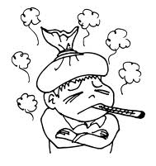
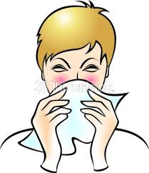
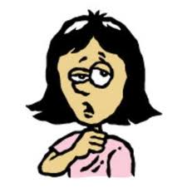
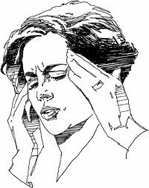

Slide 4
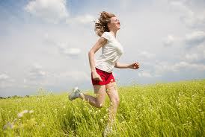
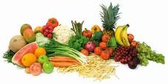
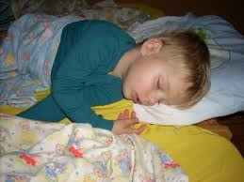
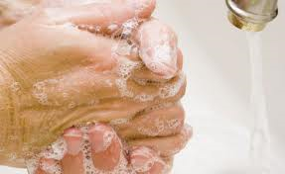
SKRB ZA ZDRAVJE

Slide 5
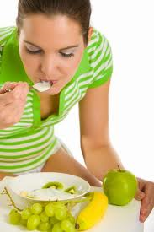
KVIZ
1. KAJ POMENI “ZDRAVO JESTI”?
A) JESTI ZELO RAZLIČNO HRANO.
B) JESTI KOLIKOR JE MOGOČE VELIKO.
C) JESTI ENO IN ISTO VSAK DAN.

Slide 6
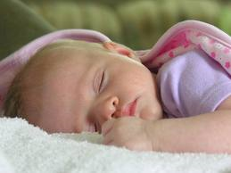
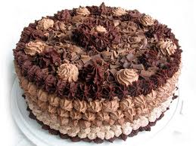
2. KAKO POGOSTO MORAMO SPATI IN POČIVATI?
A) VSAK DAN.
B) ENKRAT TEDENSKO.
C) ENKRAT MESEČNO.
3. ZAKAJ NI ZDRAVO JESTI VELIKO SLADKARIJ?
A) KER NE VSEBUJEJO DOVOLJ VITAMINOV.
B) KO JE NA VRSTI REDNI OBROK, SI SIT IN NE
MOREŠ JESTI ZDRAVE HRANE.
C) KER NE VSEBUJEJO DOVOLJ
SLADKORJA.

Slide 7
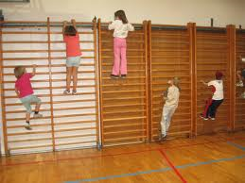
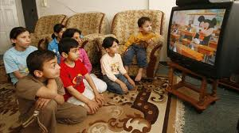
4. KAKŠNE SO POSLEDICE REDNE TELOVADBE?
A) HITRO ZBOLIMO.
B) POSTANEMO ZASPANI.
C) POSTANEMO MOČNEJŠI.
5. KAJ OD TEGA NI ZDRAVO?
A) PLAVANJE.
B) GLEDANJE TELEVIZIJE.
C) KOLESARJENJE.

Slide 8
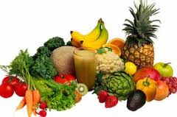
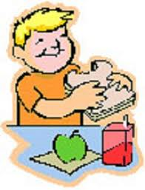
6. KAKO POGOSTO MORAMO JESTI SADJE IN
ZELENJAVO?
A) ENKRAT MESEČNO.
B) ENKRAT NA TEDEN.
C) VSAK DAN.
7. KATERA OD SPODNJIH MALIC JE NAJBOLJ ZDRAVA?
A) SENDVIČ S SIROM, JABOLKO, MLEKO.
B) PIŠKOTI, JABOLČNI SOK, ČOKOLADA.
C) TORTICA, JABOLČNI ZAVITEK IN
KOKAKOLA.

Slide 9
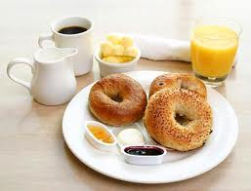
8. KATERI OD TEH ZAJTRKOV JE NAJBOLJ ZDRAV?
A) BANANA S KOSMIČI.
B) NIČ.
C) KROF Z MARMELADO.
9. KAJ BI SE ZGODILO, ČE DVA DNI NE BI NIČ JEDLI IN PILI?
A) NAJPREJ BI ZBOLELI, POTEM PA OZDRAVELI.
B) NIČ.
C) BILI BI ŽEJNI, LAČNI, SLABOTNI, UTRUJENI.

Slide 10
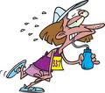
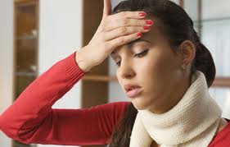
10. KADAR SMO ŽEJNI, NAŠE TELO POTREBUJE...
A) HRANO.
B) VODO.
C) SPREHOD.
11. DA NE ZBOLIMO, MORAMO POJESTI VELIKO...
A) MESA.
B) SADJA IN ZELENJAVE.
C) SLADKARIJ.

Slide 11
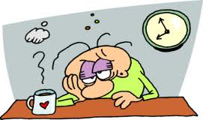
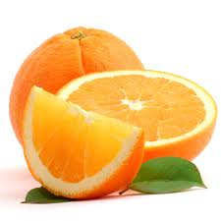
12. KO SMO UTRUJENI...
A) GREMO JEST.
B) GREMO POČIVAT.
C) GREMO NA SPREHOD.
13. POMARANČA IN OSTALO SADJE…
A) VSEBUJEJO VELIKO VITAMINOV.
B) VSEBUJEJO VELIKO ŠKODLJIVIH
SNOVI, ZARADI KATERIH SE REDIMO.
C) VSEBUJEJO VELIKO ŠKODLJIVIH
SNOVI ZA NAŠE ZOBE.

Slide 12
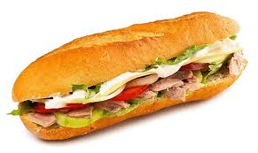
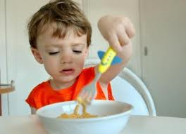
14. PREDEN ZAUŽIJEM HRANO...
A) SI UMIJEM ROKE.
B) POBOŽAM SVOJEGA PSA.
C) ODNESEM SMETI.
15. KO POJEM KOSILO...
A) GREM GLEDAT TELEVIZIJO.
B) SI UMIJEM ZOBE.
C) SE GREM IGRAT K SOSEDU.

Slide 13
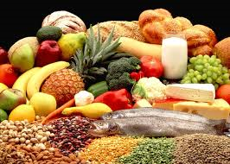
16. HRANO POTREBUJEMO...
A) ZA RAST IN RAZVOJ.
B) ZA DIHANJE.
C) SAMO LJUDJE. ŽIVALI IN
RASTLINE ŽIVIJO BREZ HRANE.
17. HRANE NE MOREM DOBITI...
A) NA VRTU.
B) NA TRŽNICI.
C) V TRGOVINI Z OBLAČILI.

Slide 14
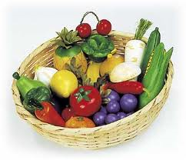
18. KATERO SPODAJ NAŠTETO VRSTO ZELENJAVE MORAMO KUHATI, PREDEN JO POJEMO?
A) KROMPIR.
B) SOLATA.
C) PARADIŽNIK.
19. ČE SMO BOLNI ...
A) SE DOBRO POČUTIMO.
B) SMO DOBRE VOLJE.
C) SMO SLABOTNI IN BREZ MOČI.

Slide 15
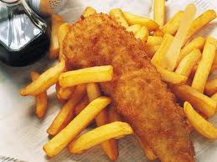
20. KATERA HRANA ŠKODUJE ZDRAVJU?
A) ZELJE.
B) JABOLKO.
C) TORTICA.
21. KOLIKO OBROKOV MORAMO POJESTI VSAK DAN?
A) DVA OBROKA.
B) TRI OBROKE.
C) PET OBROKOV.

Slide 16
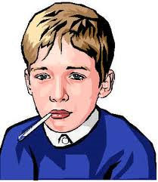
22. KATERO BOLEZEN LAHKO SAMI
PREPREČIMO?
A) PREHLAD.
B) HUJŠI KAŠELJ.
C) VNETJE UŠES.
23. PREDEN ZAUŽIJEMO HRUŠKO, JO MORAMO...
A) OPRATI POD VODO.
B) POGRETI V PEČICI.
C) SKUHATI V LONCU.

Slide 17
24. ZA POPOLDANSKO MALICO JE NAJBOLJE POJESTI ...
A) VELIKO KROMPIRJA.
B) KAKŠNO SADJE.
C) VELIKO ČOKOLADNO TORTICO.
25. DA OSTANEMO ZDRAVI …
A) MORAMO POJESTI VELIKO SLAŠČIC.
B) SE MORAMO VELIKO GIBATI.
C) MORAMO JESTI SADJE NAJVEČ 1X N A TEDEN.

